Slide 1
Réunion d’information du 15 Octobre 2020
Le conseil municipal est heureux de vous accueillir ce soir à la première réunion d’information du village et vous remercie de votre présence.
En raison du contexte sanitaire, nous ne pouvons malheureusement pas organiser de vin d’honneur en clôture de cette séance.
Nous vous dresserons au cours de cette réunion un état des lieux de la commune et vous exposerons nos priorités.

Slide 2
Programme de la réunion
Introduction du Maire
Commission Economie-Budget
Commission Social
Commission Développement durable
Commission Environnement
Points particuliers
Conclusion du Maire
Réunion d’information du 20 Octobre 2020

Slide 3
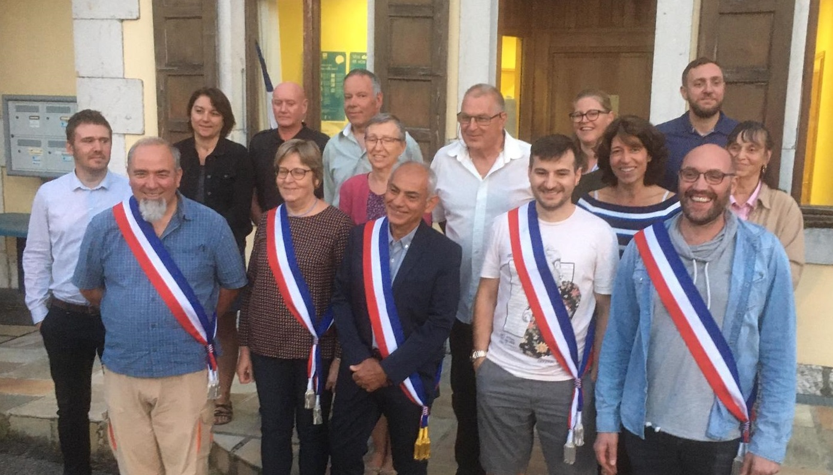
Introduction
L’équipe Municipale

Slide 4
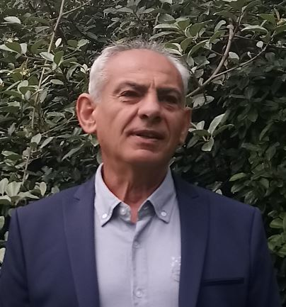
Introduction
Professeur de Lettres et d’Anglais à la retraite
Dernier poste : collège Les Barattes à Annecy-le-Vieux
67 ans, marié, deux enfants (37 et 39 ans)
Découverte de Contamine – Sarzin il y a 30 ans
Résident du village depuis 20 ans
Membre de l’Association Communale de Chasse Agréée de Contamine – Sarzin depuis 20 ans
Bénévole de l’association Cont’Anim depuis sa création
Élu maire le 3 juillet 2020
Le Maire

Slide 5
Contamine - Sarzin
Social
Communication
Développement Durable
Économique
Environnement
Les 5 commissions municipales

Slide 6
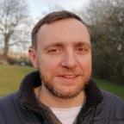
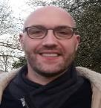
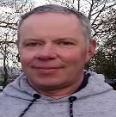
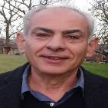
Contamine - Sarzin
Economie
Social
Developpement durable
Environnement
Communication
Les 5 commissions municipales

Slide 7
Economie - Budget
A ce jour, la commune a contracté des emprunts à hauteur de 2 830 000 €.
Nous avons 28 crédits en cours, d’une durée de 10 à 25 ans.
Le plus ancien se terminera en 2023, le plus récent en 2045.
Les taux varient de 1.49 à 5.79%.
Au 1er janvier 2020, le capital restant dû s’élève à 1 713 241.85 €.
En 2020, le montant du remboursement des annuités s’élève à 226 475.95 € (dont capital : 172 751.06 €, dont charges d’intérêt : 53 724.89 €).
Encours de la dette / population 2 433.58 € (moyenne nationale pour les communes de même taille : 621€/habitant)
Etat de la dette

Slide 8
Economie - Budget
Le budget primitif retrace l’ensemble des dépenses et des recettes autorisées et prévues pour l’année 2020.
Il peut être consulté sur simple demande au secrétariat de la mairie aux heures d’ouvertures des bureaux ou sur le site Internet de la commune.
Le budget 2020 a été voté le 10 juillet 2020 par le conseil municipal par défaut,
Même s’il avait été établi avec la volonté
 de maîtriser les dépenses de fonctionnement;
 de contenir la dette en limitant le recours à l’emprunt ;
 de mobiliser des subventions chaque fois que possible.
Il ne rompait pas suffisamment avec la logique des budgets précédents, à savoir des dépenses excessives et donc le recours à l’emprunt,
Le budget primitif

Slide 9
Economie - Budget
Dépenses
Recettes
Dépenses
Recettes
La section de fonctionnement.
Elle gère les affaires courantes.
C’est l’ensemble des dépenses et des recettes nécessaires au fonctionnement courant et récurrent des services communaux.
La section d'investissement.
La section d'investissement prépare l’avenir et contribue à accroître le patrimoine communal. Elle concerne des actions, dépenses ou recettes, à caractère exceptionnel.
Elle est liée aux projets de la commune à moyen ou long terme.
Le budget

Slide 10
Economie - Budget
Les enjeux et les premières actions
Assainir la situation financière en maîtrisant les dépenses de fonctionnement
Économie au niveau de l’embauche de personnel supplémentaire
(salaires du personnel municipal et les cotisations patronales 108 000 €)
- Économie au niveau des subventions versées aux associations nationales, etc.
Économie au niveau des grands projets prévus mais trop couteux:
trottoirs 100 000.00 € au lieu des 178 000 €
Rond-Point et trottoirs de la Fruitière 580 000 €
Économie au niveau des frais de réception, de déplacement des élus, etc.
Mais des dépenses incompressibles, entre autres:
Intérêts bancaires 54 950.00 €
- Frais de scolarité 178 533.00 €
Factures réglées des trottoirs 100 000.00 €
Dépenses de fonctionnement

Slide 11
Economie - Budget
Les enjeux et les premières actions
Pérenniser et mieux utiliser les recettes de fonctionnement
- Sommes encaissées au titre des revenus des immeubles (baux ruraux et communaux, locations de la salle des fêtes): 277 600 €
- Impôts locaux: 406 468 €
- Dotations versées par l'Etat :70 000 €.
- Fonds frontaliers : 220 000 € environ attendus
Cotisations foncières des entreprises (CFE):4 800 €
Un gros effort d’entretien des logements communaux, de leur commercialisation et du recouvrement des loyers impayés a été fourni,
A ce jour la quasi-totalité de ces logements sont occupés ou vont l’être sous peu.
Recettes de fonctionnement

Slide 12
Economie - Budget
Les enjeux et les premières actions
Des investissements réalisés ou en cours grevant le budget:
Remboursement d’emprunts: 174 000.00 €
Tourne à gauche Sous Perron : 59 335.43 € *
(travaux de renforcement HT/BT, travaux d'aménagement de voirie, MOE, Coordonnateur CSPS)
Pré Gaillard : 44 475.88 € **
(extensions BT et France Telecom)
Chalet en rondins Fruitière: 10 000.00 € ***
* Solde des travaux qui ne sont pourtant pas achevés. Coût total : 647 000 €.
** Travaux réalisés entre le transformateur « Fruitière » et la parcelle OA 3089 pour alimenter en électricité Basse Tension le futur bâtiment de l’EARL de Jonnex.
***Achat du chalet uniquement.
Dépenses d’investissement

Slide 13
Economie - Budget
Les enjeux et les premières actions
Deux types de recettes prévues :
Les recettes dites patrimoniales
- La taxe d’aménagement perçue en lien avec les permis de construire : 15 000 €
Les subventions perçues en lien avec les projets d'investissement retenus (construction d'un bâtiment, réfection du réseau d'éclairage public...)
- Département : 246 878 €
- Autres communes : 35 500 €
293 730 € - Syndicat Intercommunal d’Electricité et
de Services de Seyssel (SIESS) : 11 352 €
- Le Fonds de Compensation TVA : 18 647.00 €
Recettes d’investissement

Slide 14
Economie - Budget
La commune a conservé la compétence « eau potable », c’est donc elle qui gère ce budget
Il fonctionne de la même façon que le budget principal mais citons quelques chiffres :
Dépenses
Beaucoup d’investissements dans le passé :
Total emprunté 316 998.00 €.
Restent dus 240 476.00 €.
9 emprunts pour une durée de 6 à 20 ans
Remboursements 38 127.00 €.
Taux 2.86 à 5.11 %
Le paiement des factures d’eau par les habitants de la commune correspond après reversement à l’Agence de l’eau à une recette d’environ 60 000 €.
Le budget eau

Slide 15
Social
Etat de l’occupation au 1er Juillet des 14 Logements de la commune :
5 logements vacants (les appartements F5 sont très peu loués car les loyers demandés étaient supérieurs au marché actuel)
3 logements avec des défauts ou des absences totales de paiement, avec poursuite judiciaire dans un cas
6 logements occupés avec loyers perçus
Etat physique des logements :
L’ensemble des logements nécessitent des travaux d’entretien, plus ou moins importants et coûteux.
Logements communaux

Slide 16
Social
Nos Actions :
Baisse des prix des F5. Le conseil a voté la baisse de 8% des montants de loyer
Nettoyage, travaux d’entretien, rafraichissement sur les peintures, réparation des éléments de plomberie, entretien des espaces verts par les élus et l’agent communal.
Consultation de prix pour les travaux importants : travaux de gros-euvre, remplacement de velux, etc…
Rencontre d’une juriste de l’ADIL 74 (Agence Départementale d’Information sur le Logement)
Mettre à jour et actualiser les sites d’annonce, le Bon Coin et Anibis.
Échanges téléphoniques et par mails pour organiser les visites des personnes intéressées.
Étude des dossiers d’admission en tenant compte de la solvabilité des candidatures.
Réalisation d’un nouveau dossier d’admission qui prend en compte l’ensemble des locataires du foyer et non plus un seul.
Logements communaux

Slide 17
Social
Les premiers résultats :
3 logements reloués :
1er août pour le F2 de la Ferme de Lise
Au 15 septembre pour le F2 de la Cure
Au 1er novembre pour le F5 de la Ferme de Lise
Les deux locataires qui ne payaient pas leurs loyers ont été reçus à plusieurs reprises. D’un commun accord, ils ont rédigé leur lettre de résiliation de bail et ont libéré les logements. Un remboursement de dettes a été convenu et échelonné sur plusieurs mois.
Le logement F3 de la Mairie a trouvé preneur et sera reloué prochainement.
Actions à poursuivre :
Engager des travaux sur le F3 de la Mairie et de la salle des Fêtes avant de pouvoir les relouer
Rénovation des huisseries et fenêtres du bâtiment de la mairie.
Logements et bâtiments communaux

Slide 18
Social
Autres actions de la commission Social :
Pose prévue du grillage stocké en réserves afin de clôturer et sécuriser l’aire de jeux du centre bourg (risques extérieurs – hygiène, etc.)
Réflexion sur les actions communales à mener en lien avec les nombreuses associations.
Souhait fort dès que la situation sanitaire le permettra de mettre en place des animations collectives.

Slide 19
Environnement
Demande de conteneurs semi-enterrés.
Relocalisation des poubelles à l’étude.
Nombreuses incivilités constatées.
Campagne de sensibilisation. (flyer distribué)
Mobilisation de l’employé municipal et des conseillers municipaux.
Demande de conteneurs cartons à la CCUR.
Partenariat avec Les Amis de Contamine-Sarzin.
Séance d’information par le SIDéFAGE : tri – recyclage – valorisation des déchets.
40 kg de déchets collectés. (journée nettoyage)
Déchets ménagers

Slide 20
Environnement
Travaux participatifs
Entretien et embellissement de la commune.
Lancement de la campagne lors des prochaines réunions de hameaux.
Cimetière
Poubelle dédiée déchets verts, seconde poubelle commandée pour déchets plastiques.
Espaces forestiers
Commune forestière: recensement et valorisation des parcelles boisées privées et communales.
Programme de coupes sur pied supervisé par l’ONF sur des parcelles communales.
Initiatives vertes

Slide 21
Environnement
Environnement, Urbanisme et Code Forestier
Nombreuses infractions constatées.
Procédures en cours et à venir auprès du Tribunal Judiciaire de Thonon, de la Préfecture, de la DREAL (Direction régionale Environnement Aménagement Logement) et de la DDT (Direction Départementale des Territoires)
.
Rappels
Arrêté municipal interdisant de brûler des déchets.
Créneaux horaires pour travaux générant du bruit et des nuisances:
Lundi au vendredi: 8h – 20h
Samedi : 9 h – 12 h et 14h 30 – 19h
Eclairage
Coupure de l’éclairage public envisagée de 23h à 5h du matin (devis en cours).
Démarche à la fois économique (30% d’économies) et écologique (pollinisation).
Initiatives vertes

Slide 22
Terrasses de Sarzin
Compromis de vente signé avec les vendeurs : la commune devait régler la somme de 270 000 € avant le 31 décembre 2019. Elle ne l’a pas fait
Un seul lot vendu mais le produit de sa vente n’a été ni conservé ni versé aux vendeurs.
Emprunt de 70 000 € à rembourser le 31 décembre 2021 pour réaliser la viabilisation.
Restent 3 terrains à vendre et toujours 270 000 € à rembourser.
Le conseil a pris des délibérations baissant le prix au m² de ces terrains et a relancé l’information concernant la vente de ces terrains.
Nous espérons conclure la vente d’un terrain, un compromis de vente sera bientôt signé.
Nous remercions la compréhension et la patience des vendeurs.
Points particuliers

Slide 23
Conclusion
La commune présente une situation financière très inquiétante. Cela n’a pas échappé aux services du Préfet, du Directeur de la Direction Départementale des Finances Publiques et à Madame le Comptable public, responsable de la trésorerie de Frangy-Seyssel.
La commune a été inscrite au réseau d’alerte en 2017, du fait de la dégradation de sa situation financière, sur l’exercice 2016. Elle en est ressortie en 2018.
La commune a été de nouveau inscrite au réseau d’alerte en 2019. Elle en est ressortie en 2020 mais le Conseil a été avisé en juillet que les remboursements d’emprunts étaient supérieurs aux prévisions de recettes.
Ceci appelle trois remarques :
- les difficultés financières de la commune sont réelles et il faut le souligner.
- l’interruption des travaux, la suppression de certains projets surdimensionnés et un programme d’austérité nous ont permis de ne pas nous retrouver à nouveau dans la zone d’alerte, - nous avons travaillé dur pendant ces trois mois pour cerner les problèmes, évaluer la situation financière, établir des priorités, trouver des solutions d’urgence mais aussi pour réfléchir à moyen et long terme. C’est ce que vous ont exposé les adjoints en charge des finances, du social, du développement durable et de l’environnement.
Points particuliers

